Slide 1
Путешествие в страну знаний

Slide 2
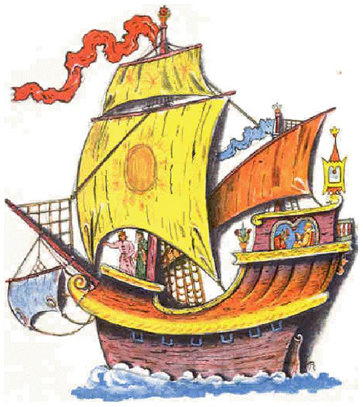

Slide 3
Город
Буквоград

Slide 4
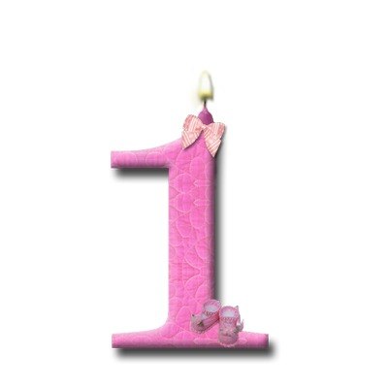
Город
Математиков

Slide 5
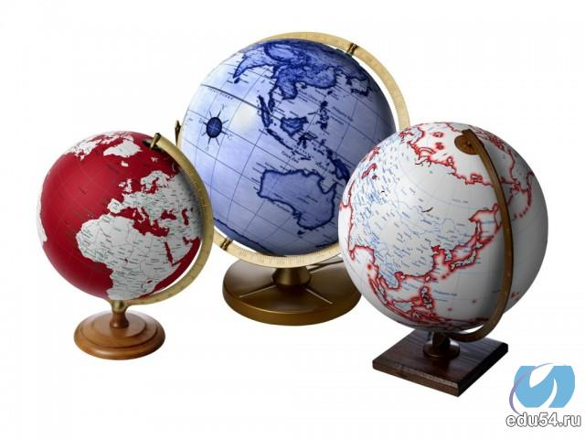
Город
Знатоков

Slide 6
Загадки

Slide 10
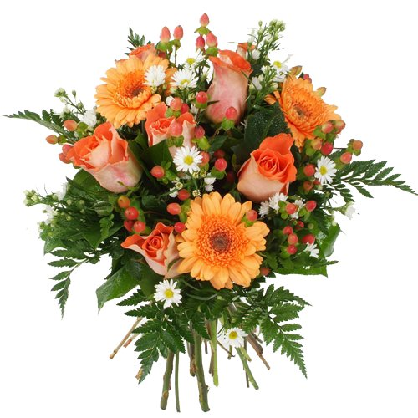
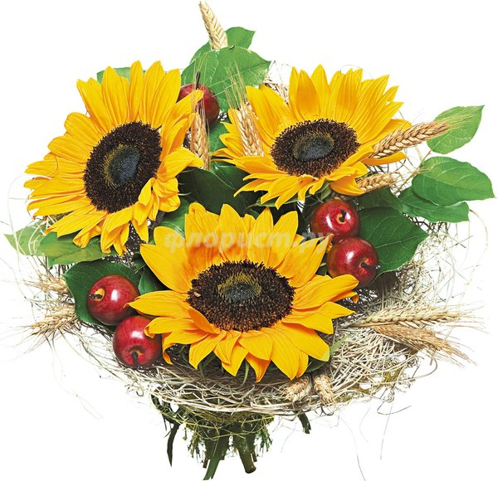
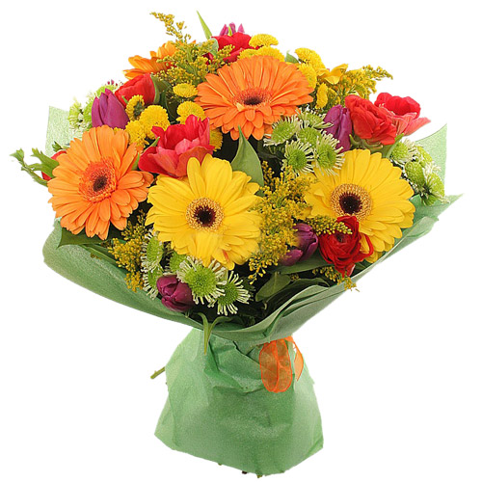
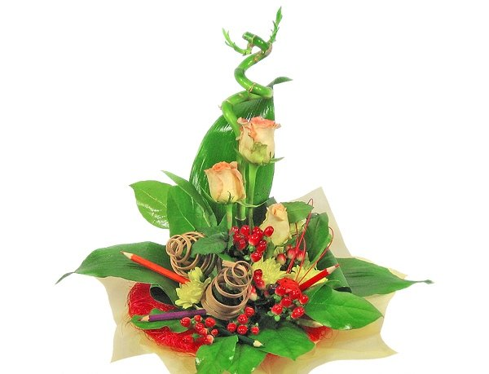
Цветочный
Город

Slide 11
В добрый путь! Счастливого
путешествия по
Стране Знаний!

